Slide 1

Tablas Dinámicas en Power BI
Herramienta poderosa para análisis de datos interactivos.

Slide 2

¿Qué es Power BI?
Análisis de Datos
Informes Interactivos
Herramienta Microsoft para exploración de información.
Creación de visualizaciones dinámicas y atractivas.
Múltiples Fuentes
Importa datos de Excel, SQL, bases online.

Slide 3

Importación de Datos
Seleccionar Fuente
1
Elegir origen: Excel, SQL, bases online.
2
Conectar
Establecer conexión con la fuente de datos.
Transformar
3
Limpiar y preparar datos para análisis.
4
Cargar
Importar datos a Power BI.

Slide 4
Exploración de Datos
Vista de Datos
Identificar Problemas
Preparar para Análisis
Revisar estructura: columnas, filas, tipos de datos.
Detectar valores nulos o inconsistencias en datos.
Asegurar que datos estén listos para visualización.

Slide 5




Limpieza de Datos
Eliminar Duplicados
Identificar y remover entradas repetidas.
Cambiar Tipos
Ajustar formatos de datos según necesidad.
Filtrar Valores
Remover o corregir datos incorrectos o innecesarios.

Slide 6

Tablas Dinámicas en Power BI
1
Agrupación Interactiva
2
Actualización Automática
Resumir datos de forma dinámica y flexible.
Datos se refrescan al cambiar la fuente.
3
Integración Visual
Combinación perfecta con otros gráficos y visualizaciones.

Slide 7

Creación de Tabla Dinámica
1
Seleccionar Visual
Elegir 'Tabla' o 'Matriz' en Visualizaciones.
2
Arrastrar Campos
Mover campos relevantes desde panel 'Campos'.
3
Organizar Datos
Estructurar filas, columnas y valores según necesidad.

Slide 8
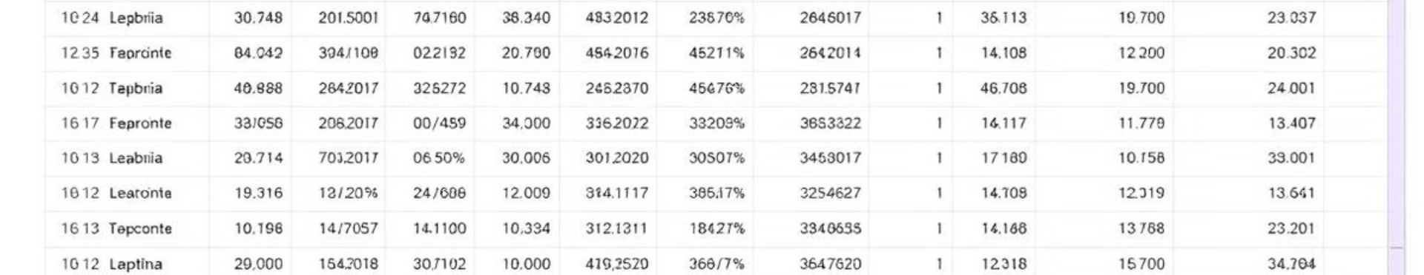



Detalles Adicionales
Niveles
Fechas
Filtros
Agregar subcategorías para desglose detallado.
Incluir dimensión temporal para análisis de tendencias.
Aplicar filtros para enfocar análisis específicos.

Slide 9
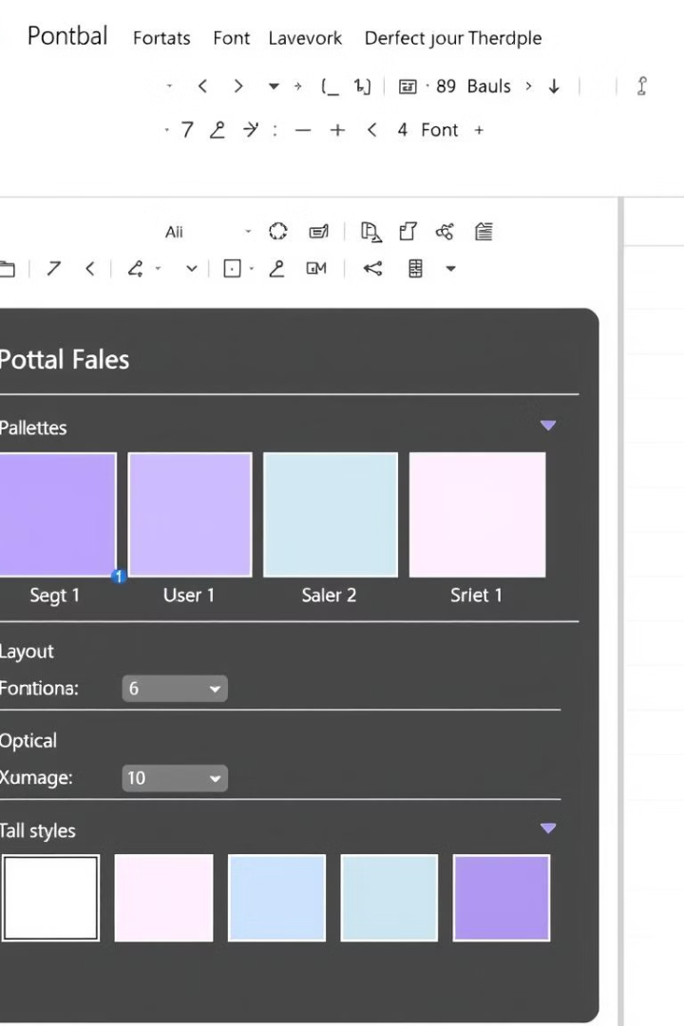
Formateo de Tabla
Color
Ajustar paleta de colores de la tabla
Fuente
Modificar tipo, tamaño y estilo de letra
Bordes
Personalizar líneas y separadores de celdas
Totales
Configurar visualización de sumas y subtotales

